Slide 1
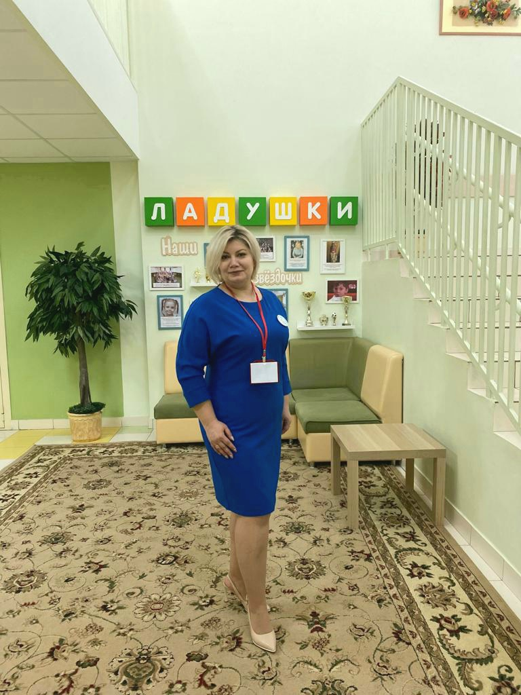
Что такое ЛОГОРИТМИКА? Логоритмика - это система игр и упражнений, которая помогает детям преодолеть речевые нарушения. Комплекс задач основан на выполнении различных речевых упражнений с использованием слов, движений, музыки. Поскольку логопедическая ритмика способствует развитию общей моторики и речи, то, развивая двигательную активность, логоритмика для малышей помогает преодолевать речевые барьеры.
Муниципальное бюджетное дошкольное образовательное учреждение «Детский сад комбинированного вида №17 «Лесная сказка»
город Набережные Челны
«ЛОГОША»
Руководитель кружка :
Мясунова
Оксана Александровна
Образование –высшее, профессиональное
Высшая квалификационная категория
Должность –воспитатель
Дополнительная платная образовательная услуга
для детей 3-4 лет
«Логоша»
(логоритмика)
Цель Программы - стимулирование речевых и познавательных
процессов развития ребёнка, овладение двигательными навыками, развитие
коммуникативных навыков в процессе общения с взрослым и сверстниками.
Задачи обучения:
Образовательные задачи:
• формировать двигательные умения и навыки;
• развивать пространственные представления;
• развивать переключаемость и координацию движений;
развивать ритмическую выразительность;
• развивать воображение и ассоциативно-образное мышление;

Slide 2
Классические виды занятий по логопедической ритмике состоят из ходьбы разного темпа, дыхательных, речевых и танцевальных упражнений. В систему занятий включена технология тауматроп- игрушка основанная на оптической иллюзии: при быстром вращении кружка с двумя рисунками, нанесёнными с разных сторон, они воспринимаются как один.
Веселая логоритмика как средство речевого развития дошкольников оказывает положительное влияние на состояние здоровья малышей, их сердечно-сосудистую, дыхательную, речедвигательную систему
Кружок проводится 1 раз в неделю во второй половине дня.
Коррекционно-развивающие задачи:
• развивать речевое дыхание;
• развивать подвижность, переключаемость артикуляционного
аппарата;
• развивать тонкие движения пальцев рук;
• развивать фонематическое восприятие;
• формировать и развивать слуховое, зрительное внимание и
память;
• формировать грамматический строй и связную речь.
Воспитательные задачи:
• воспитывать и развивать чувство ритма, способность ощущать в
музыке, движениях ритмическую выразительность;
• формировать способность восприятия музыкальных образов и умение
ритмично и выразительно двигаться в соответствии с данным образом;
• совершенствовать личностные качества, чувство коллективизма;

